Slide 1

Distribuições de Probabilidade
Universidade Federal do Paraná
Campus Avançado de Jandaia do Sul
Estatística
Dr. Landir Saviniec
E-mail: landir.saviniec@gmail.com
Homepage: github.com/lansaviniec
Setembro de 2018

Slide 2





Visão geral
Nesta parte, criamos uma distribuição teórica dos dados a qual descreve o que esperamos que aconteça, e então prosseguimos para encontrar parâmetros tais como a média e o desvio padrão populacionais.
Dados amostrais de famílias com dois filhos. (Encontrar estatísticas)
Achar número de meninas para casais com dois filhos
Nº de
meninas x
Frequência
f
0
27
Criar modelo teórico dos resultados esperados e, então, encontrar parâmetros.
 | Nº de meninas x |  | P(x)
 | 0 |  | 0.25
 | 1 |  | 0.50
 | 2 |  | 0.25
1
56
2
17
Achar as probabilidades para cada número possível de meninas
 | P(0) = 0.25
 | P(1) = 0.50
 | P(2) = 0.25

Slide 3
Definições
Variável aleatória: é uma variável (normalmente representada por x) que assume valores numéricos aleatórios.
Distribuição de probabilidades: é uma distribuição que dá a probabilidade para cada valor da variável aleatória.

Slide 4
Exemplo
Considere o caso do “número de meninas em dois nascimentos”. A variável aleatória é o número de meninas observadas em casais com dois filhos. Uma distribuição de probabilidades teórica para valores esperados dessa variável aleatória é dada a seguir:
Nº de meninas Variável aleatória x | P(x)
0 | 0.25
1 | 0.50
2 | 0.25

Slide 5
Definições
Variável aleatória discreta: quando a variável assume valores numéricos discretos.
Variável aleatória contínua: quando a variável assume valores numéricos contínuos.

Slide 6


Requisitos para ser uma distribuição de probabilidades
1) Há uma variável aleatória numérica e seus valores estão associados a probabilidades.
3) Para cada valor de x,
2) Para todos os valores de x,

Slide 7
Exemplo 1
Em uma pesquisa, perguntou-se a vários indivíduos se o uso da maconha deveria ser legalizado, cujos resultados são apresentados na tabela a seguir. Esta tabela descreve uma distribuição de probabilidades?
Respostas | Freq. relativa
Sim | 0.41
Não | 0.52
Indeciso | 0.07
Resposta: Não é uma distribuição de probabilidades, pois as respostas “Sim, Não e Indeciso” não são valores numéricos.

Slide 8
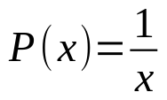
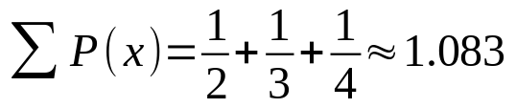

Exemplo 2
A função (em que x pode assumir valores 2, 3 ou 4) descreve
uma distribuição de probabilidades ?
Resposta: Não é uma distribuição de probabilidades, pois

Slide 9
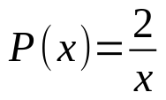
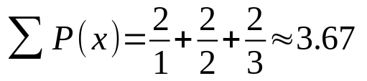

Exemplo 3
A função (em que x pode assumir valores 1, 2 ou 3) descreve
uma distribuição de probabilidades ?
Resposta: Não é uma distribuição de probabilidades, pois
e

Slide 10
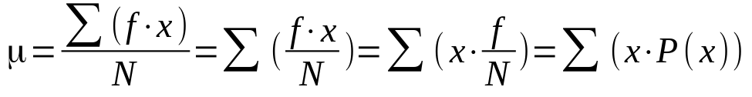




Parâmetros de uma distribuição de probabilidades
Como uma distribuição de probabilidades representa a descrição de uma população, em vez de uma amostra, os valores da média, desvio padrão e variância representam parâmetros em vez de estatísticas. Supondo que N é o tamanho de uma população. Podemos obter os parâmetros da população, da seguinte forma:
Média de uma distribuição de probabilidades:
Variância de uma distribuição de probabilidades:
Desvio padrão de uma distribuição de probabilidades:

Slide 11

Valor esperado
O valor esperado (E) de uma variável aleatória discreta x é o valor médio dos resultados. Isto é:
A média de uma variável aleatória discreta é o resultado médio teórico para um número infinito de tentativas. Podemos considerar tal média como o valor esperado caso as tentativas pudessem continuar indefinidamente.

Slide 12






Exemplo
Cálculo da média, variância e desvio padrão para a distribuição de probabilidades do “número de meninas em dois nascimentos”.
x | P(x)
0 | 0.25 | 0 x 0.25 = 0.00 | (0 – 1)² x 0.25 = 0.25
1 | 0.50 | 1 x 0.50 = 0.50 | (1 – 1)² x 0.50 = 0.00
2 | 0.25 | 2 x 0.25 = 0.50 | (2 – 1)² x 0.25 = 0.25
Total: |  | 1,00 | 0.50
Interpretação: O valor esperado para o número de meninas em dois nascimentos é 1.0 menina, que é o mesmo valor da média. Se fossemos coletar dados de um grande número de casais com dois filhos, esperaríamos obter uma média de 1.0 menina.

Slide 13




Identificando valores não usuais
A Regra Empírica
Valores não usuais baixos
Valores não usuais altos
Valores usuais
Valor usual mínimo
Valor usual máximo

Slide 14



Exemplo
Encontre os valores usuais mínimo e máximo para a distribuição de probabilidades do “número de meninas em dois nascimentos”.
Valor usual mínimo:
Valor usual máximo:
Interpretação: para casais com dois filhos, o número usual de meninas deve ficar entre -0.4 e 2.4, ou melhor, entre 0 e 2. De modo que 2 meninas não é um número não usual alto de meninas.

Slide 15




Identificando valores não usuais por meio de probabilidades
Valores não usuais baixos e altos
Um valor p é não usual baixo se:
Um valor q é não usual alto se:
O que significa que valores de x menores que p e maiores que q são improváveis. Ou seja, tais valores têm probabilidade muito baixa de ocorrerem.

